Slide 1
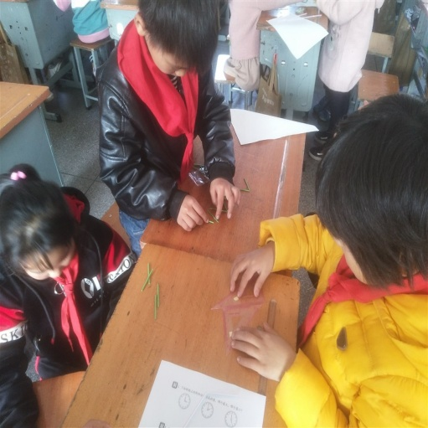
触摸思维 建构概念
——苏教版二下《角的初步认识》单元教材分析
常州市新北区新华实验小学 黄蓉

Slide 2
苏教版教材编排与结构体系
二、图形与几何领域
具体类别 | 单元编排
图形的认识 | 第七单元：《角的初步认识》
测量 | 第五单元：《分米和毫米》
图形与位置 | 第三单元：《认识方向》

Slide 3
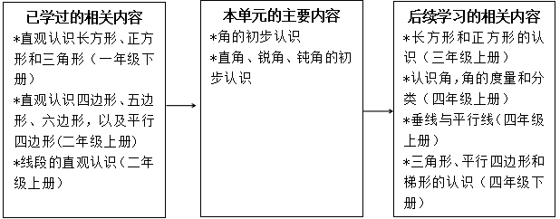
苏教版教材编排与结构体系
图
形
与
几
何
图
形
的
认
识

Slide 4
苏教版教材编排与结构体系
一条射线绕着它的端点从一个位置旋转到另一个位置所形成的图形叫角。
角的动态定义
角的静态定义
具有公共端点的两条射线组成的图形叫做角。
二年级：找一找、指一指、画一画，明确这些都是角。
四年级：从一点引出的两条射线可以组成角。
小学里的角

Slide 5
苏教版教材编排与结构体系
角的初步认识单元知识结构
例1：角的图形，角的各部分名称，角有大小
例2：直观认识直角
例3：直观认识锐角和钝角
练习九。

Slide 6
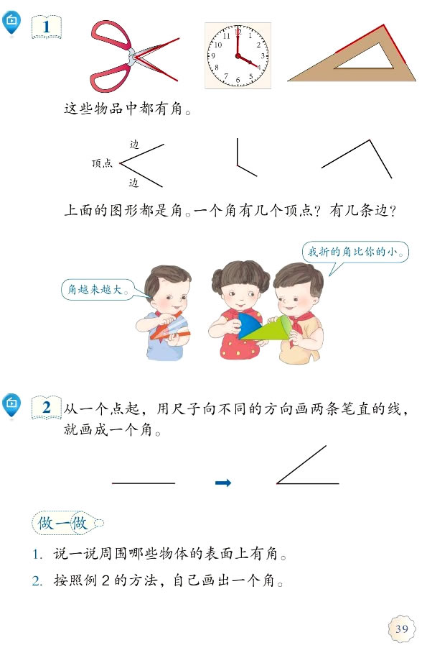
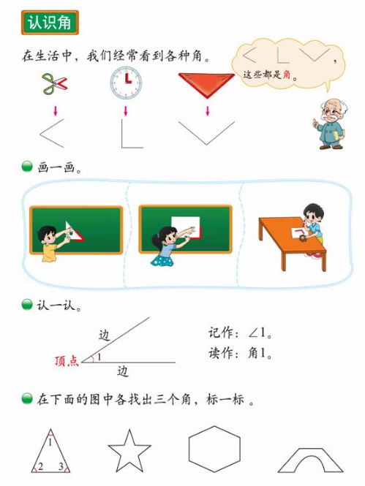
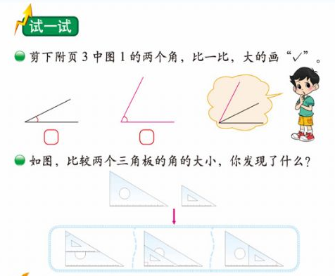
北师大版
人教版

Slide 7
学习特点及困难
 | 优势（S） | 劣势（W）
内部环境 | 好奇、爱表现；有一定生活经验和动手操作能力 | 形象思维为主；弱抽象弱空间观念；短时注意
 | 威胁（T） | 机会（O）
外部环境 | 抽象、纯数学化；未接触过射线 | 初步认识角；针对性的学材
困难：
（1）混滑数学中的“角”和生活中“角”的含义。
（2）很难接受角的大小与两边的长度无关的事实。
角的初步认识SWOT分析模型

Slide 8
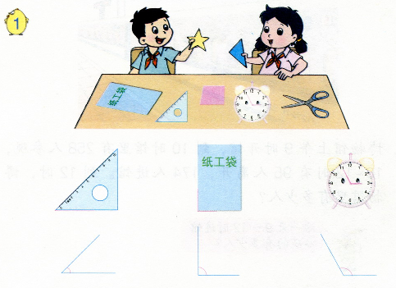
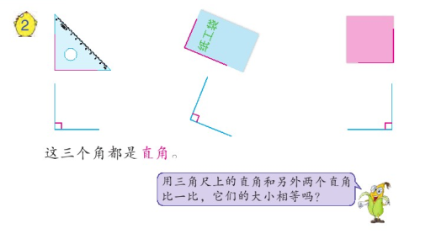
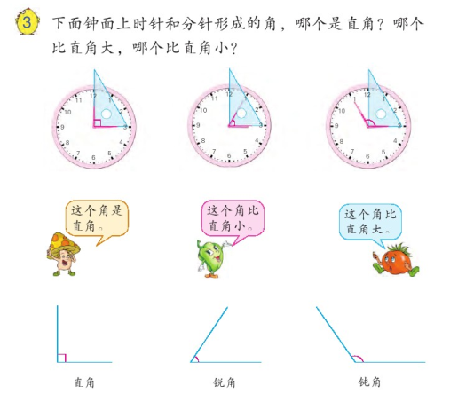
一、从生活实物出发，建立角的表象
从物体表面提取角
抽象出角的图形
指出角的各部分名称
提取直角
辨认锐角和钝角
进一步体验直角

Slide 9
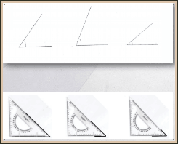
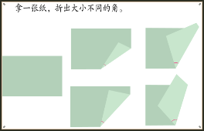
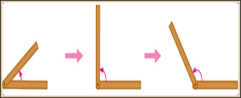
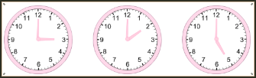
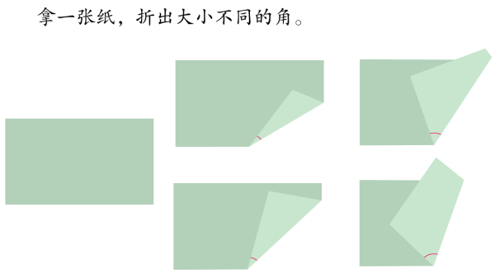
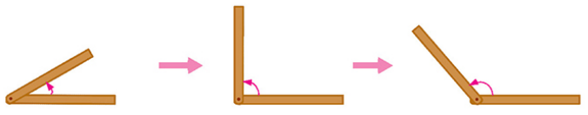
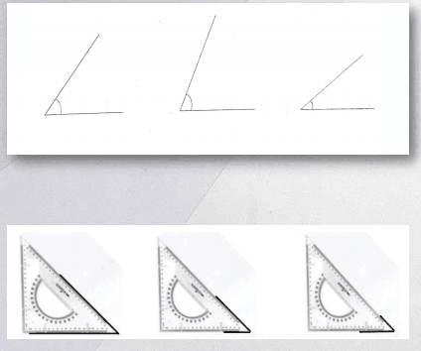
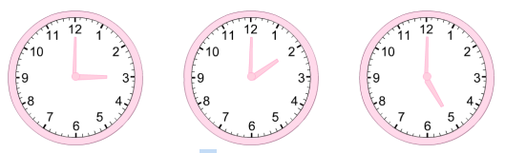
二、重视操作体验，丰富角的认识
转动角
工具角
活动角
折纸角
感知角有大有小
剥离边的长短因素
聚焦两边张开程度

Slide 10
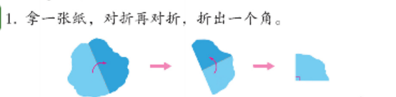
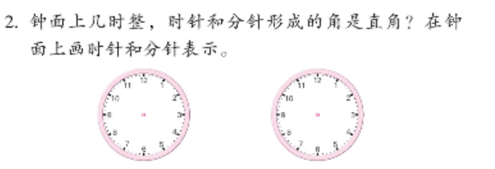
二、重视操作体验，丰富角的认识
进一步感知直角的特征
巩固对直角的认识

Slide 11
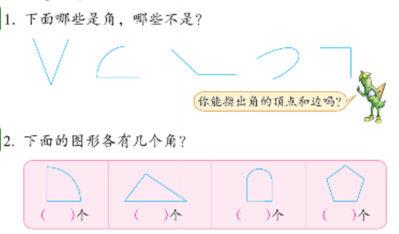
三、在辨别比较中，发展数学思维
（1）手势判断
（2）追问聚焦：为什么第2、4不是角？
①独立思考，是角的画上角的标记。
②小组讨论：每张图上各有几个角？你是怎么想的？
③全班分享、学生点评
在比较、判断、数角中进一步丰富和巩固对角的基本特征的认识和体验，学会辨别一个图形是不是角的方法，加强对平面图形特征的感知。

Slide 12
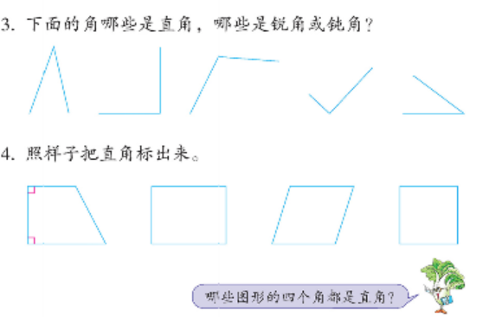
三、在辨别比较中，发展数学思维
在判断观察交流中进一步巩固对直角、锐角和钝角的直观认识，掌握判断这三种角的基本方法，获得长方形、正方形四个角都是直角的初步体验。

Slide 13
三、在辨别比较中，发展数学思维
角
形
对比发现，感悟“角”“形”联系

Slide 14
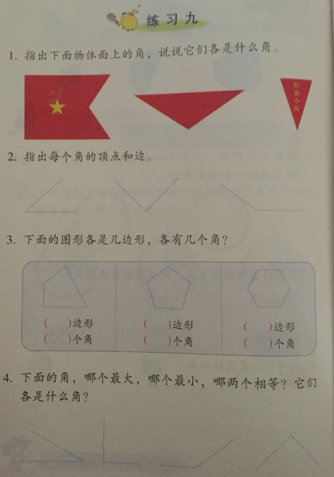
四、练习整合融通，加深角的理解
第一层次：指出下面物体面上的角，说说它们各是什么角。
第二层次：同桌各选一个角，互相指出角的顶点和边。
第三层次：填一填，比一比，你有什么发现？在交流中明确多边形边的条数与角的个数的关系。
第四层次：如图：你能把这些角按大小分分类吗？说说你是怎么想的。

Slide 15
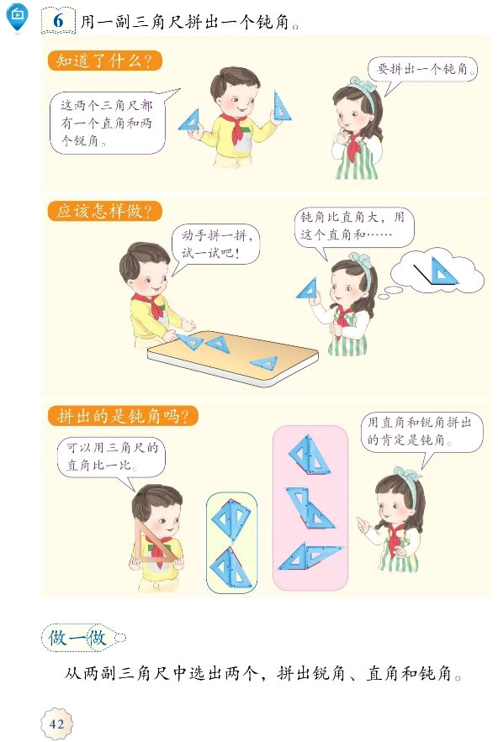
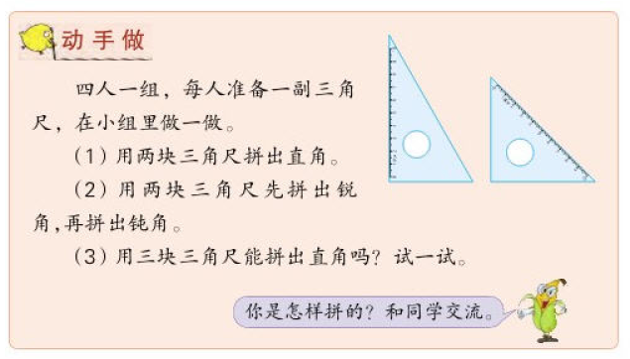
五、进行小组合作，学会有序思考
第一层次：用两块三角尺拼出直角，比比哪个小组的拼法多。激发学生有序思考的需求。
第二层次：像刚才一样有序思考，用两块三角尺先拼出锐角，再拼出钝角，比比哪个小组合作得快。
第三层次：用三块三角尺能拼出直角吗？试一试，比比哪个组完成得又好又快。
人教版
苏教版

Slide 16
谢谢指导！

